Slide 1

Oracle 11g
SQL: Fundamentals I
Visualización de Datos de Varias Tablas

Slide 2
Fundamentals I
Objetivos de la lección
- Escribir sentencias SELECT para acceder a
datos de más de una tabla mediante las
Uniones igualitarias y no igualitarias
- Unir una tabla a sí misma mediante una autounión
- Ver datos que generalmente no cumplen una
condición de unión utilizando uniones externas
- Generar un producto cartesiano de todas las filas
de dos o más tablas

Slide 3
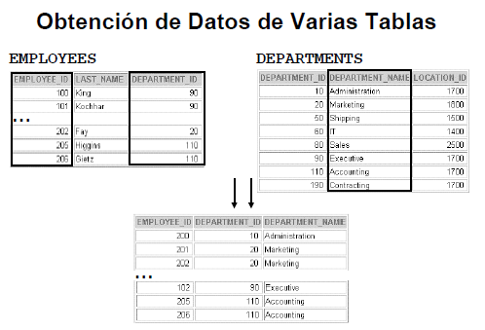
Fundamentals I

Slide 4
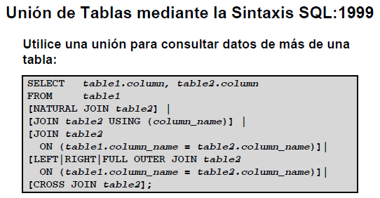
Fundamentals I

Slide 5
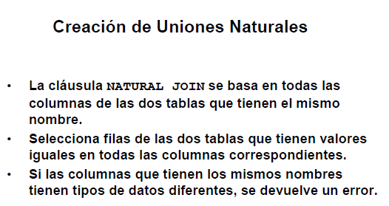
Fundamentals I

Slide 6
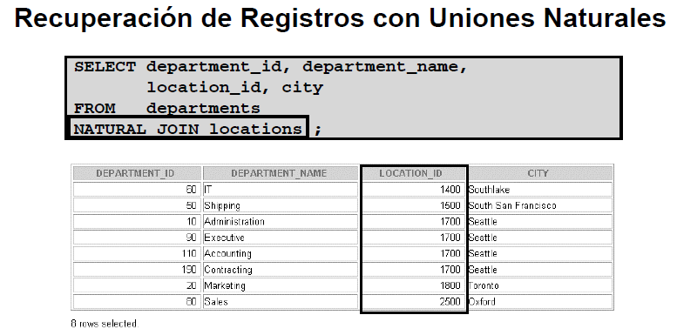
Fundamentals I
Q

Slide 7
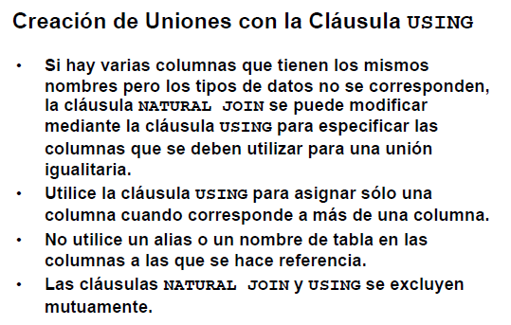
Fundamentals I

Slide 8
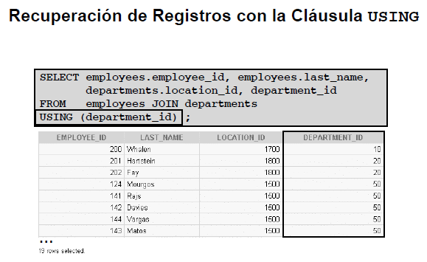
Fundamentals I
Q

Slide 9
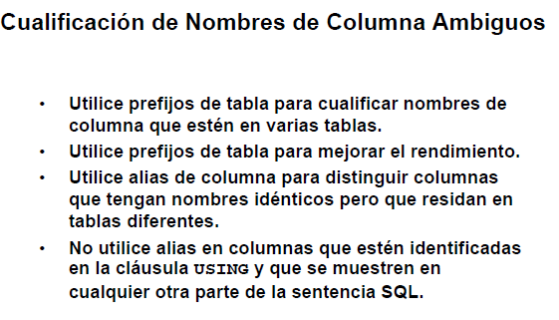
Fundamentals I

Slide 10
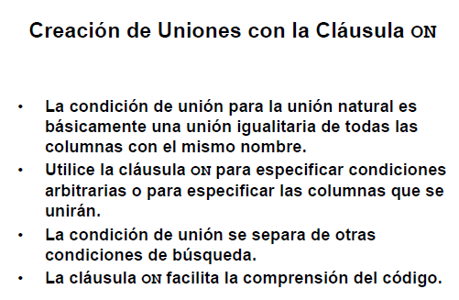
Fundamentals I

Slide 11
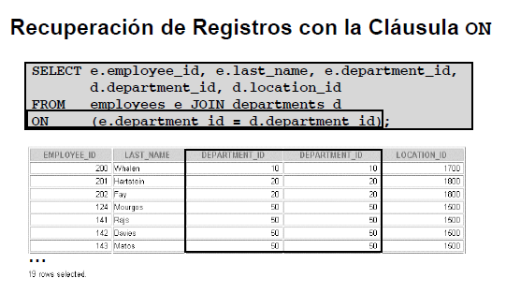
Fundamentals I
Q

Slide 12
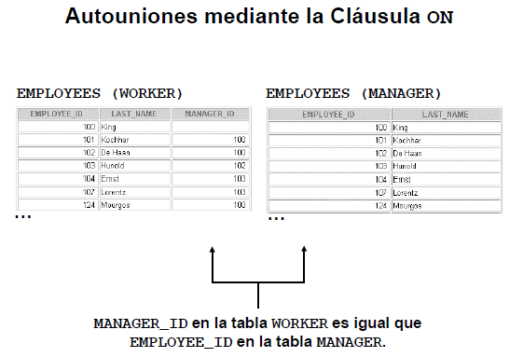
Fundamentals I

Slide 13
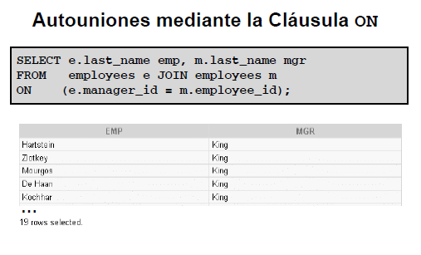
Fundamentals I
Q

Slide 14
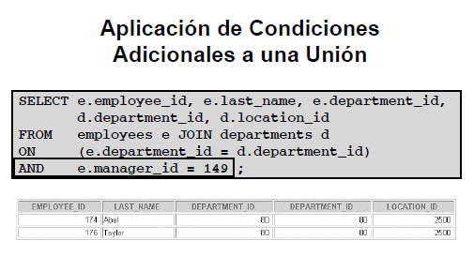
Fundamentals I
Q

Slide 15
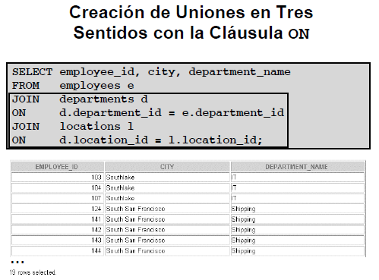
Fundamentals I
Q

Slide 16
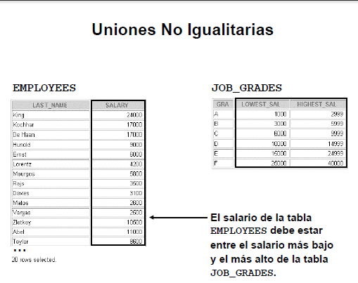
Fundamentals I

Slide 17
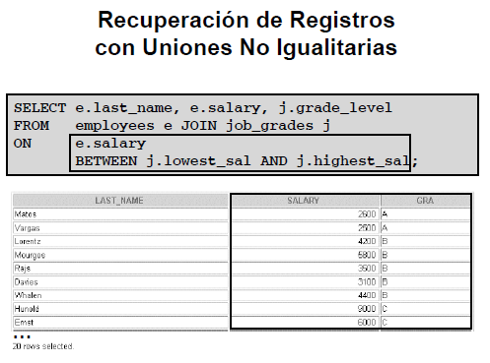
Fundamentals I
Q

Slide 18
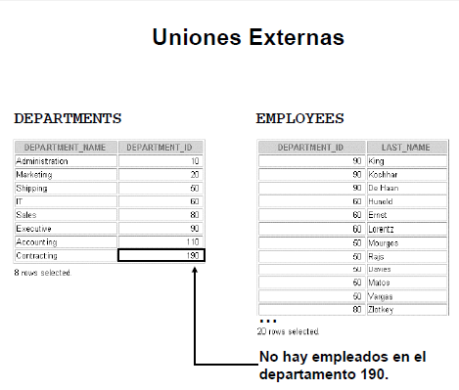
Fundamentals I

Slide 19
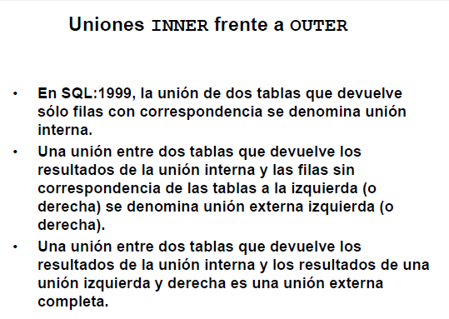
Fundamentals I

Slide 20
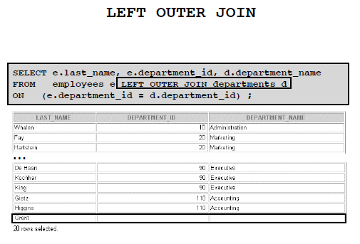
Fundamentals I
Q

Slide 21
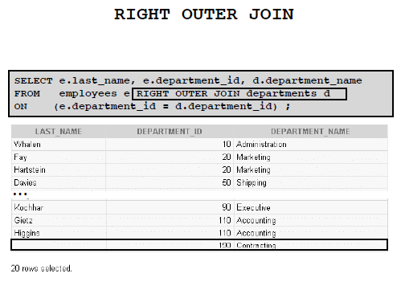
Fundamentals I
Q

Slide 22
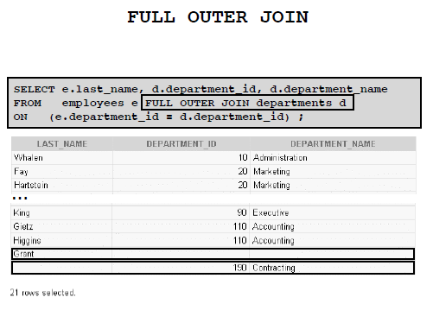
Fundamentals I
Q

Slide 23
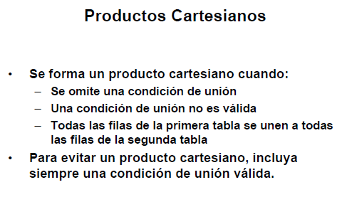
Fundamentals I

Slide 24
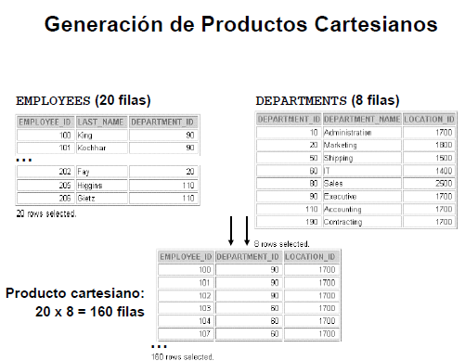
Fundamentals I

Slide 25
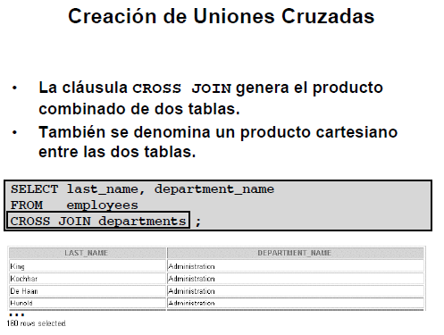
Fundamentals I
Q

